Slide 1
线性回归实现与实验设计
任务：用 39 个燃料棒富集度特征预测 k-inf
从零实现
实验设置
手写标准化器与多元线性回归
全批量梯度下降，NumPy 向量化
加入 L2 正则化，偏置不参与惩罚
通过 Pipeline 提供统一训练与预测接口
训练 19,200 条，验证 4,800 条
固定划分种子 42
标准化参数只从训练集学习
学习率 0.01，迭代 2000 次
实现检查：与 sklearn 普通回归的验证预测平均绝对差约 2.5×10⁻⁹
手写梯度下降已接近库实现的普通最小二乘解

Slide 2
L2 优化结果
比较 λ = 0、1、10、100、1000，按验证 RMSE 选择 λ = 100
模型 | 验证 MAE | 验证 RMSE | 验证 R²
手写普通回归 | 0.00155124 | 0.00203808 | 0.98682145
sklearn 普通回归 | 0.00155124 | 0.00203808 | 0.98682145
手写 L2（λ=100） | 0.00154824 | 0.00203661 | 0.98684052
相比无正则化模型，验证 RMSE 降低约 0.0724%，改善有限
λ=1000 时 RMSE 升至 0.00218990，过强正则化使效果变差。
本页为验证集选参结果

Slide 3
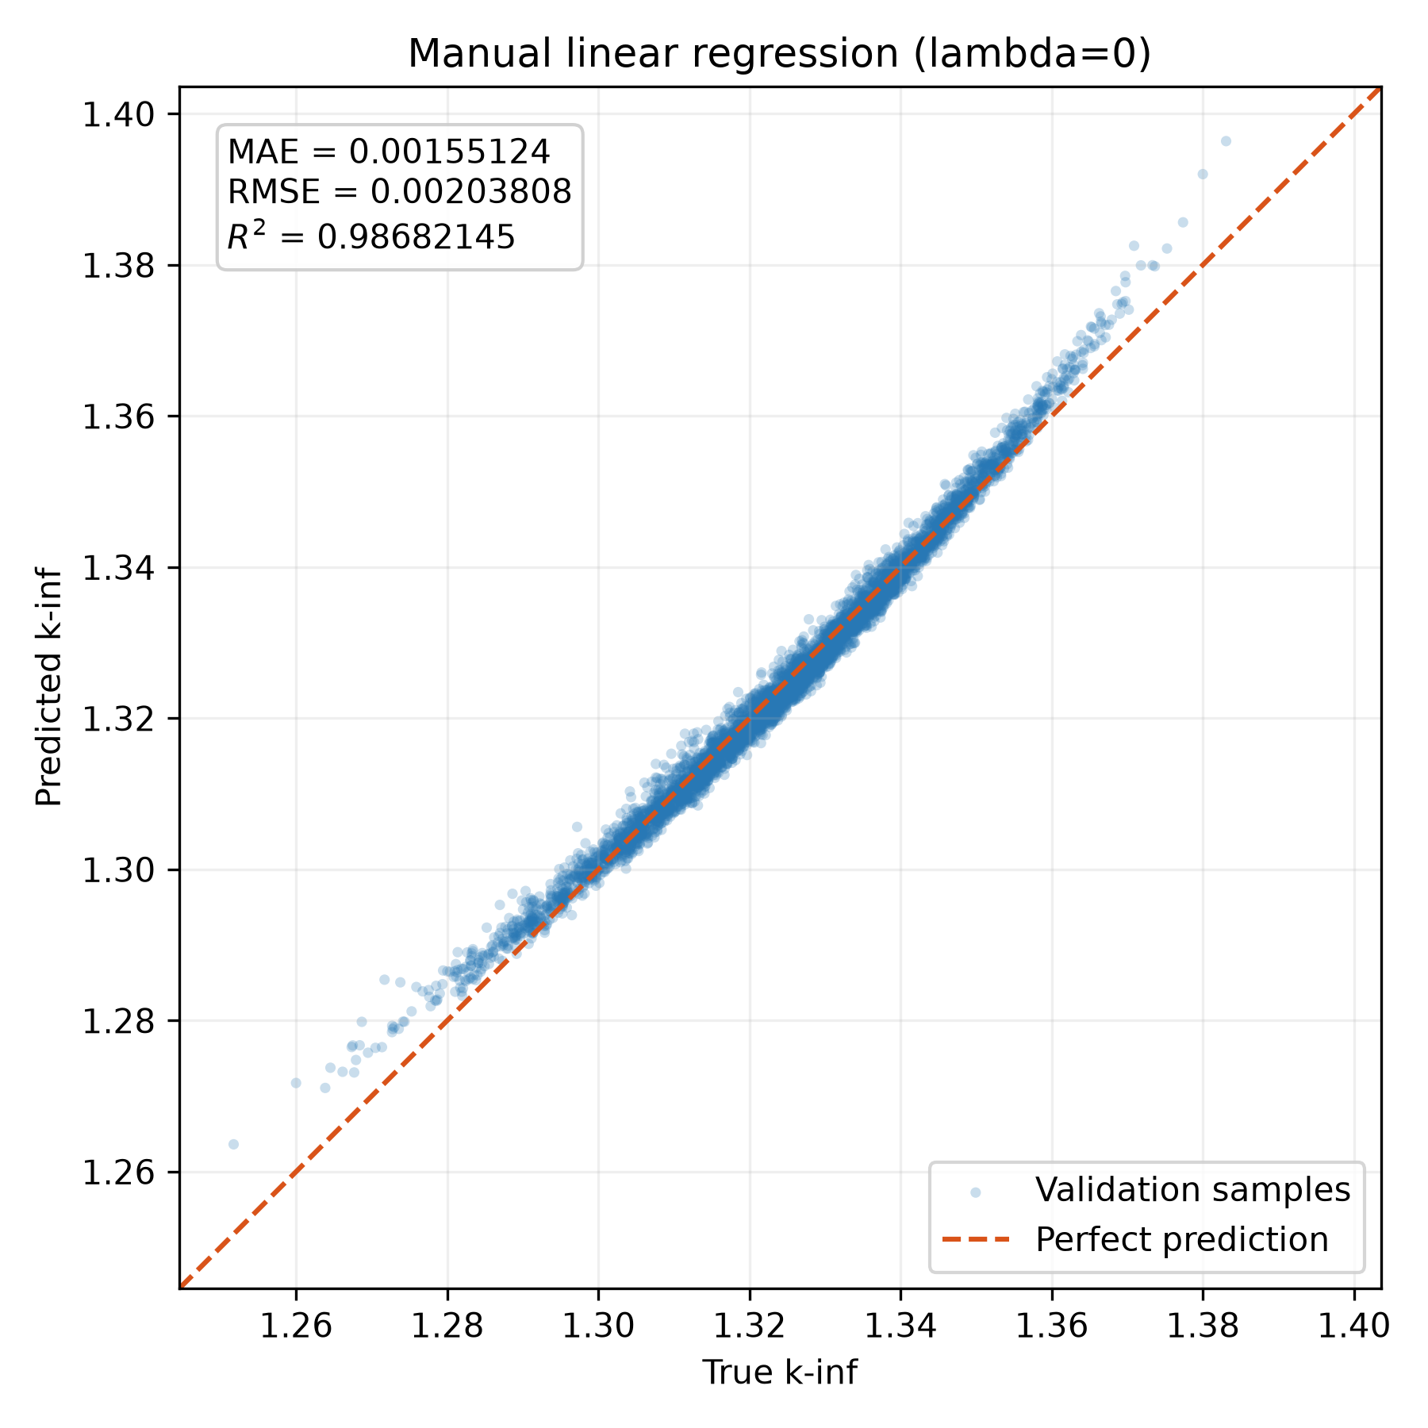
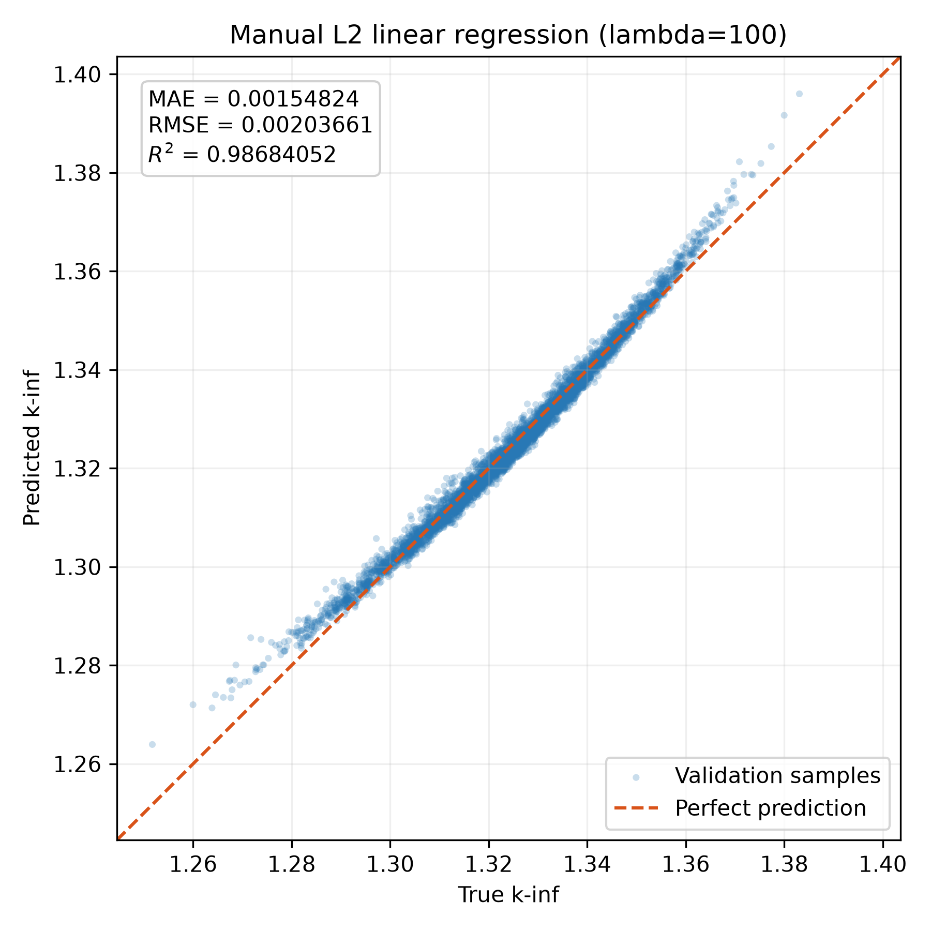
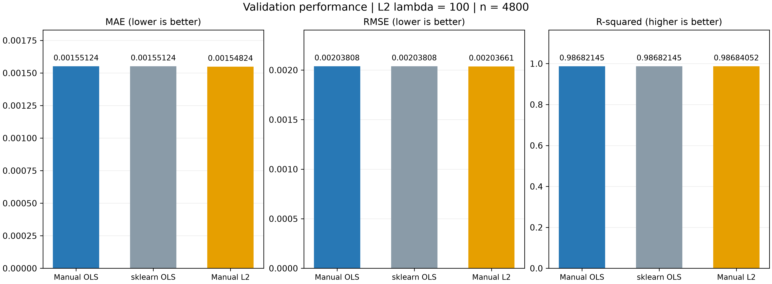
结果可视化
基础模型
L2 模型（λ=100）

